Slide 1
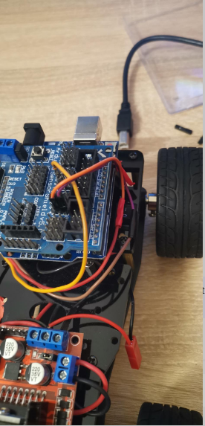
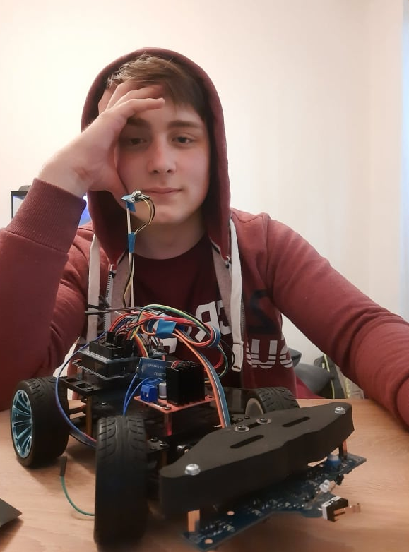
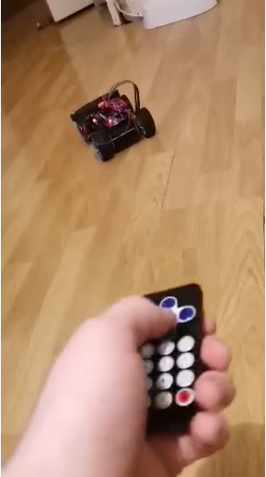
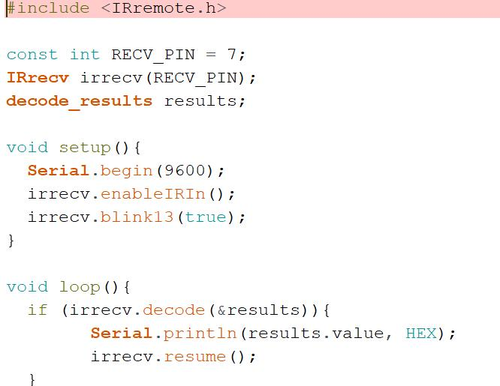
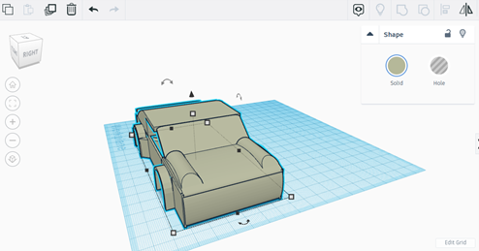
ATEITIES INŽINERIJA
Vilnius Tech nuotolinio ugdymo platforma
http://ateitin.vgtu.lt ▪ 2021-06-02
ŠIUOLAIKINIO AUTOMOBILIO MODELIS VALDOMAS ARDUINO VAIRASVIRTE.
Autorius(-iai): GUSTAS MIKULĖNAS
Mokykla: Alytaus Jotvingių gimnazija
Vadovas(-ai): Informacinių technologijų mokytojas metodininkas ROLANDAS BARTKUS
Konsultantas: doc. dr. ROBERTAS PEČELIŪNAS
AI tematika: ŠIUOLAIKINIS AUTOMOBILIS
Vieta mokyklos logotipui
ANOTACIJA
TIKSLAS IR UŽDAVINIAI
Dalyvaudami „Ateities inžinerijos“ NVŠ programoje „Šiuolaikinis automobilis“ nuotoliniu būdu siekėme susipažinti su šiuolaikiniais automobiliais, jų inžineriniais sprendimais, aerodinamikos, stabilumo, valdymo galimybėmis, automobilių kūrimo naujovėmis ir automobilio saugaus vairavimo, perspėjimo apie kliūtis sistemomis.
Darbo tikslas – praktiškai susipažinti su šiuolaikinius automobilių projektavimo ir kūrimo principais.
Uždaviniai
Surinkti elektra varomo automobilio modelį.
Suprogramuoti modelio valdymą Arduino nuotolinio valdymo pulteliu. Linijos sekimą atsitrenkimo detektorių.
Sukurti modelio kėbulo projektą ir atspausdinti jų 3D spausdintuvu.
PAGRINDINĖ DARBO DALIS
Surinkimo darbai vyko namų sąlygomis, o konsultacijos teams kanale.
Įkėlėme programos kodą į valdiklį ir išbandėme modelį. Pradėjome projektuoti modelio kėbulą.
REZULTATAI
Sukūrėme automobilio modeliuką ir suprogramavome jo valdymą.
Įgijome daug profesionalios informacijos apie automobilių veikimą, aerodinamiką, stabilumą, savivaldžių automobilių valdymą, automobilių projektavimo ir kūrimo ateities naujoves.

